Slide 1
Санітарно-гігієнічні вимоги до навколишнього середовища, системи забезпечення, розміщення закладів готельно-ресторанного господарства та особистої гігієни працівників. Методи дезінфекції.
Підготувала:
к.б.н., викладач природничих дисциплін
Павленко Людмила Леонідівна

Slide 2
План лекції
1. Гігієнічне значення навколишнього середовища для життєдіяльності людини. Гігієнічні показники повітря та води.
2. Санітарно-гігієнічні вимоги до опалення, вентиляції, природного та штучного освітлення. Гігієнічне значення виробничого шуму та вібрації.
3. Гігієнічні вимоги до розміщення та об’ємно-планувальних рішень закладів готельно-ресторанного господарства.
4. Лабораторний контроль санітарного стану закладів
ресторанного господарства. Особиста гігієна працівників.
5. Методи дезінфекції. Характеристика дезінфікуючих засобів. Гігієнічна характеристика методів дезінсекції та дератизації.

Slide 3
1. Гігієнічне значення навколишнього середовища для життєдіяльності людини. Гігієнічні показники повітря, води та ґрунту.
Чинники навколишнього середовища
Фізичні:
сонячна радіація, температура, вологість та швидкість руху повітря, атмосферний тиск, шум, вібрація, іонізуюче випромінювання, погода, клімат.
Психологічні: слово, мова, звук, музика, колір, зображення
Хімічні: елементи та хімічні сполуки, які входять до складу повітря, води, ґрунту, продуктів.
Біологічні: мікроорганізми, віруси, гельмінти, гриби, рослини.
За даними ВООЗ на здоров'я населення впливає спосіб життя (50%), навколишнє середовище (20%), спадковість (20%), якість медичної допомоги (10%).

Slide 4
З гігієнічних позицій розрізняють такі види повітря
Атмосферне повітря
Повітря промислових приміщень
Повітря житлових будинків
Для гігієнічної оцінки повітря враховують:
Фізичні властивості
Хімічний склад
Бактеріальна забрудненість
Мікроклімат приміщень – повітря закритих приміщень
Повітря громадських будівель

Slide 5
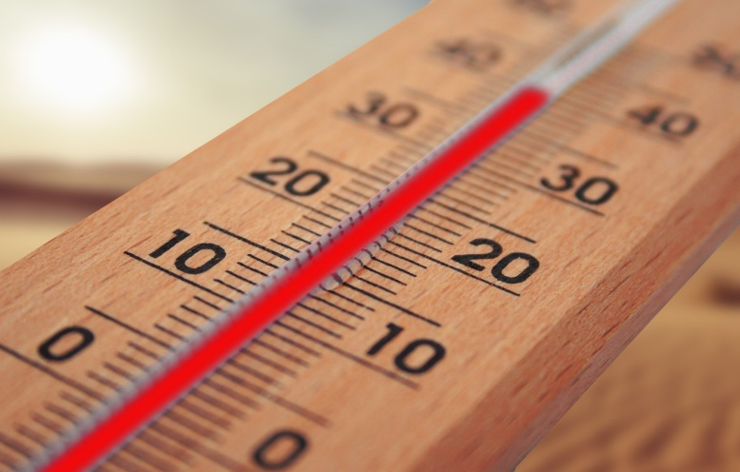
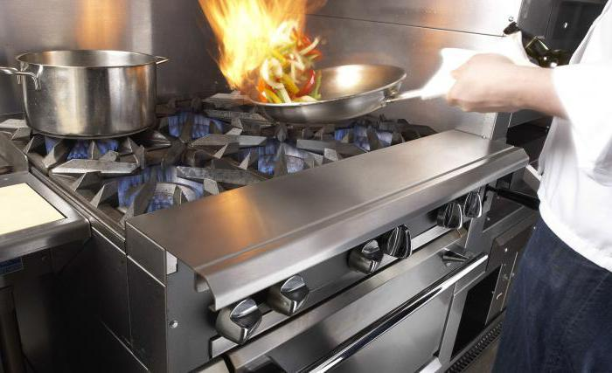
Гігієнічні показники, що характеризують мікроклімат виробничих приміщень:
температура повітря
температура поверхонь (стін, стель, підлоги, екранів, технологічного обладнання та ін)
відносна вологість повітря
швидкість руху повітря
інтенсивність теплового обладнання

Slide 6
Гігієнічні нормативи мікроклімату регламентується Законом України «Про охорону навколишнього середовища» (2707-12) прийнятим у 1992 р. та змінами до закону «Про охорону атмосферного повітря» (від 05. 08. 2021 р.), а також відновленим документом ГОСТ 12.1.005-88 ССБТ «Загальні санітарні вимоги до повітря робочої зони», від 26.04.2019, термін дії якого завершується 01.01.2022 р.

Slide 7
Мікрокліматичні умови
Оптимальні мікрокліматичні умови – сукупність параметрів мікроклімату, які при тривалому і систематичному впливі на людину забезпечують збереження нормального функціонального і теплового стану організму без напруги реакції терморегуляції
Допустимі мікрокліматичні умови, це показники мікроклімату, які при тривалому і систематичному впливі на людину можуть викликати тимчасові зміни функціонального і теплового стану організму, що не виходить за межі фізіологічних пристосувальних можливостей.

Slide 8
Гігієнічні вимоги до питної води:
· бездоганні органолептичні та фізичні якості;
· оптимальний хімічний склад;
· неспроможність погіршення біологічної цінності їжі;
· оптимальна жорсткість;
· вміст радіоактивних та токсичних хімічних речовин не повинен перевищувати ГДК та ГДР (гранично допустимий рівень);
· відсутність патогенних мікроорганізмів.

Slide 9
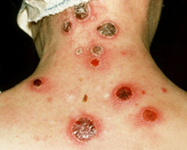
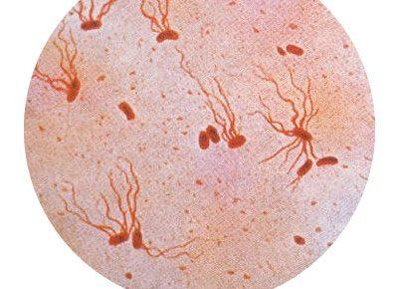
Основні захворювання, що виникають при споживанні недоброякісної води
кишкові інфекції бактеріальної природи холера, черевний тиф, паратифи А і В, дизентерія, різні ентерити і ентероколіти
вірусні захворювання інфекційний гепатит А (хвороба Боткіна), поліомієліт, аденовірусні і ентеровірусні інфекції
бактеріальні зоонозні інфекції
туляремія, бруцельоз, туберкульоз, сибірська виразка;

Slide 10
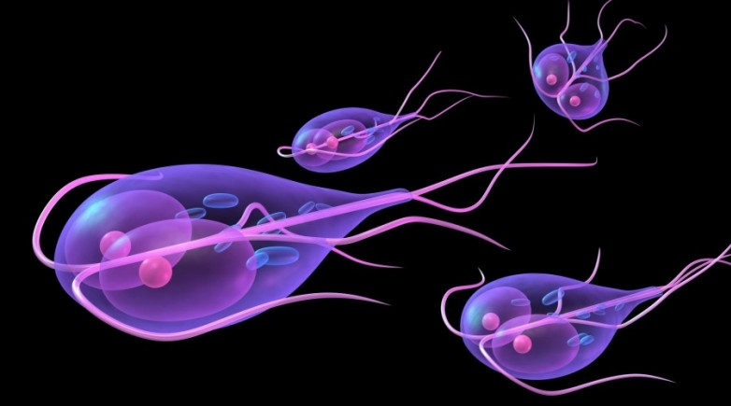
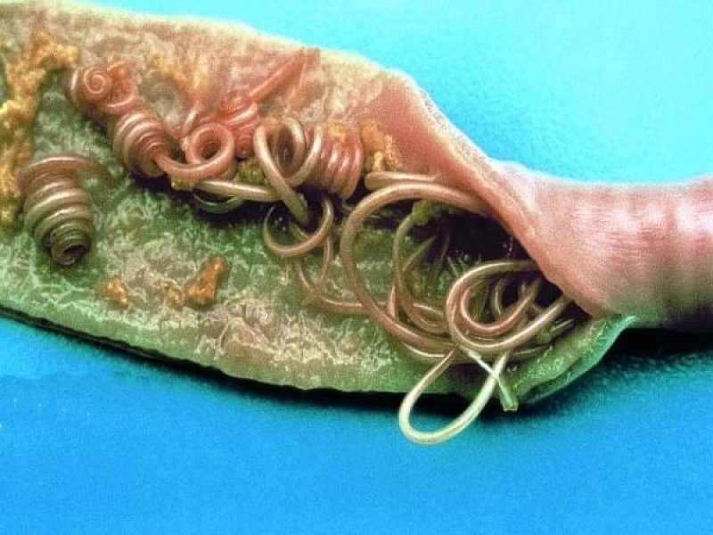
Основні захворювання, що виникають при споживанні недоброякісної води
протозойні іфекції (захворювання, викликані найпростішими) лямбліоз, дизентерійна амеба
гельмінтози
викликані геогельмінтами, що розвиваються без участі проміжного хазяїна (аскаридоз, анкілостомоз, стронгілоїдоз) і біогельмінтами, які проходять личинкові стадії розвитку в проміжних господарів - домашніх тварин, молюсках, ракоподібних і риб (бичачий ціп'як, свинячий ціп'як, опісторхоз та ін.)
захворювання, зумовлені хімічним складом води
(високою чи низькою твердістю, високим вмістом речовин азотного походження, неадекватною кількістю мікроелементів, вмістом токсичних хімічних речовин)

Slide 11
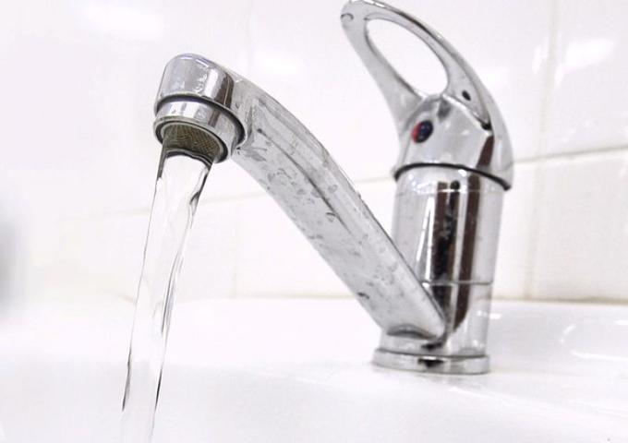
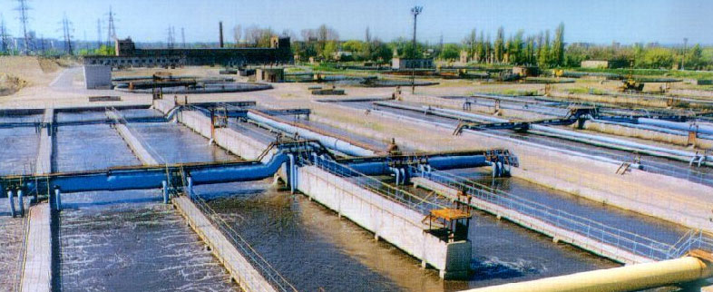
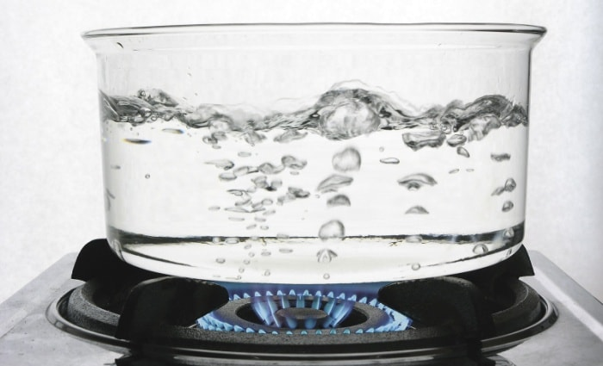
Показники якості питної води повинні відповідати
ДСТУ "Питна вода" 2874-82 (від 01.02.2015 р.).
Даний стандарт застосовують для води, яка призначена для споживання населенням в питних і побутових цілях, для використання в процесах переробки продовольчої сировини та виробництва харчових продуктів, їх зберіганні і торгівлі, а також для виробництва продукції, що вимагає застосування води питної якості.

Slide 12
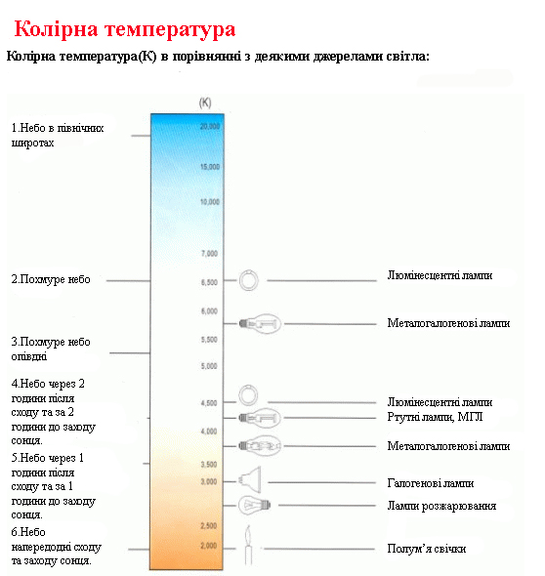
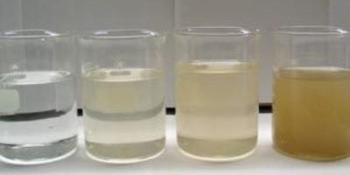
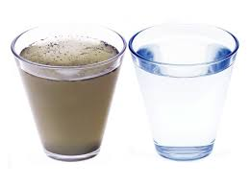
Органолептичні показники якості питної води
Органолептичні показники | Стандарти
 | Україна | Міжнародний
Прозорість | Не менше ніж 30 см (шрифт Снеллена) | Не викликає заперечень
Запах | До 2 балів | Не викликає заперечень
Смак | До 2 балів | Не викликає заперечень
Колірність | До 20⁰С | 5 - 50°С
Каламутність | До 1,5 мг/л | До 2 мг/л

Slide 13
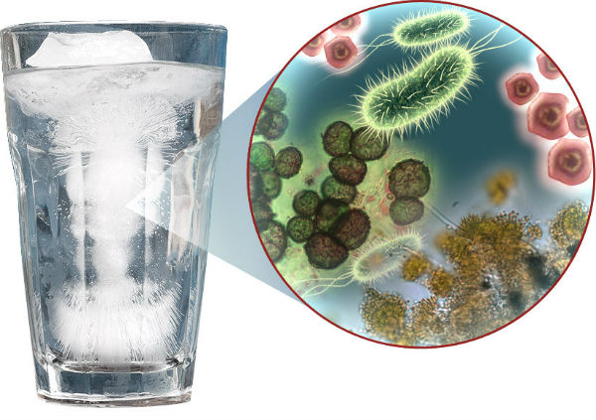
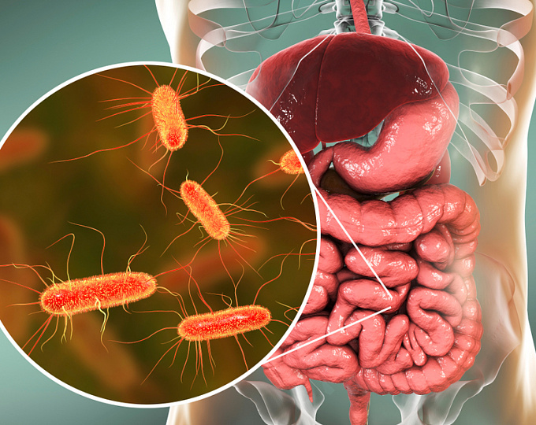
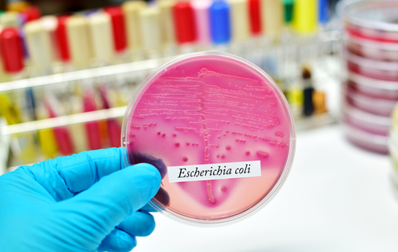
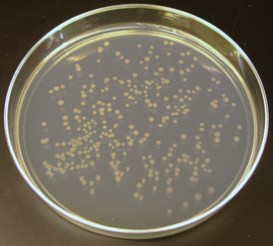
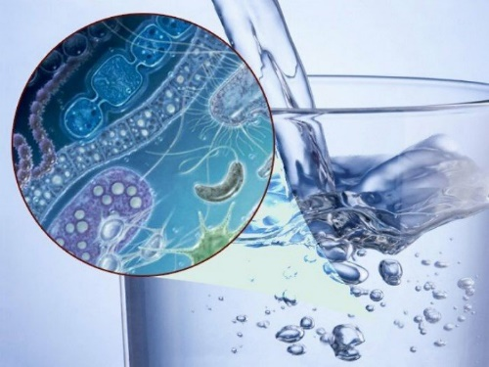
Бактеріологічні показники якості питної води
Бактеріологічні показники | Стандарти
 | Україна | Міжнародний
Мікробне число (кількість м/о, що містяться в 1 мл води) | Не більше 100 | Не нормується
Колі-індекс (кількість бактерій групи E. coli в 1 л води) | Не більше ніж 3 | Не більше ніж 10-30
Колі-титр (кількість води, у якій знаходиться 1 E. coli) | Не менше 300 мл | Не нормується

Slide 14
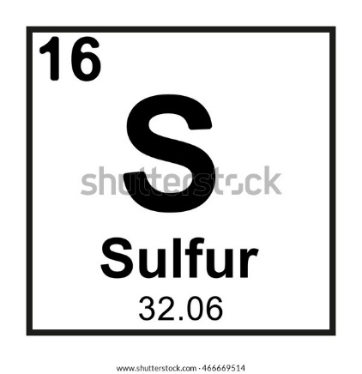
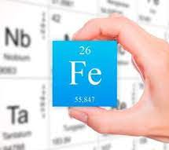
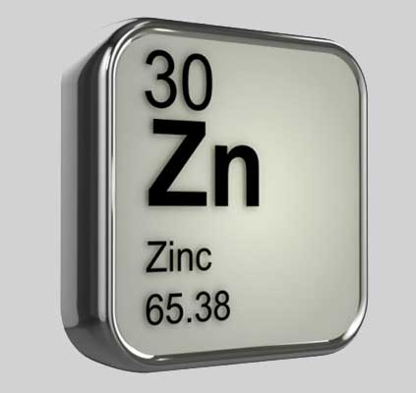
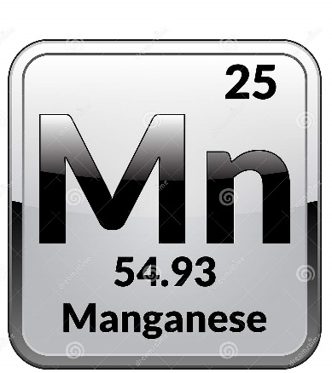
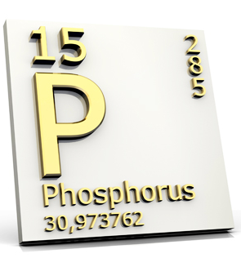
Хімічні речовини, що впливають на якість питної води
Хімічні речовини | Стандарти
 | Україна | Міжнародний
рН | 6,0 – 9,0
Твердість (жорсткість) | не більше ніж 7 мг/екв/л | 2-10 мг/екв/л
Щільний осад | 1000 мг/л | 300-1500 мг/л
Залізо (Fe) | 0,3 мг/л | 0,1-1,0 мг/л
Сульфати (SO₄) | 500 мг/л | 200-400 мг/л
Хлориди (Cl) | 350 мг/л | 200-600 мг/л
Мідь (Cu) | 1,0 мг/л | 0,05 – 1,5 мг/л
Цинк (Zn) | 5,0 мг/л | 5,0 – 15,0 мг/л
Марганець (Mn) | 0,1 мг/л
Фосфати (PO₄) | 3,5 мг/л

Slide 15
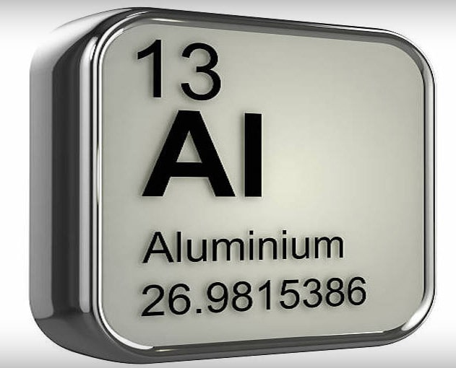
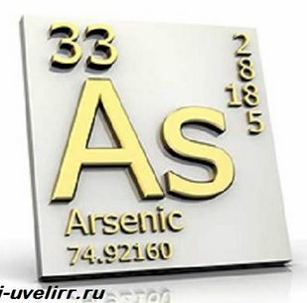
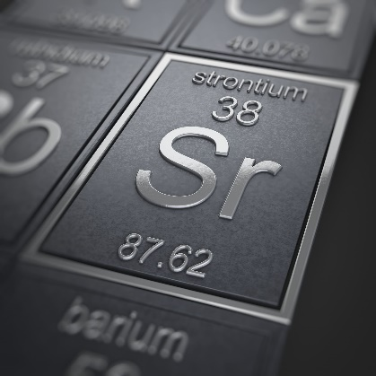
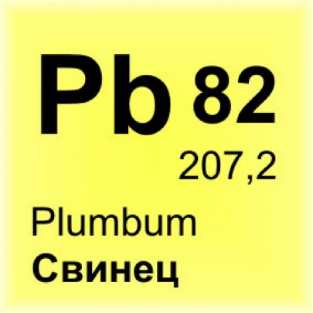
Токсичні речовини, що впливають на якість питної води
Токсичні хімічні речовини | Стандарти
 | Україна | Міжнародний
Нітрати (NO3) | Не більше 10 мг/л | Не нормується
Нітрити (NO2) | Не більше 0,002 мг/л | Не нормується
Фтор (F) | 0,7 – 1,5 мг/л | 0,8 – 1,7 мг/л
Свинець (Pb) | 0,03 мг/л | 0,1 мг/л
Миш’як (As) | 0,05 мг/л | 0,05 мг/л
Ртуть (Hg) | 0,005 мг/л | 0,001 мг/л
Ціаніди (Cn) | 0,1 мг/л | 0,05 мг/л
Алюміній (Al) | 0,1 мг/л
Молібден (Mo) | 3,5 мг/л
Селен (Se) | 0,001 мг/л
Стронцій (Sr) | 0,7 мг/л
Берилій (Be) | 0,0002 мг/л

Slide 16
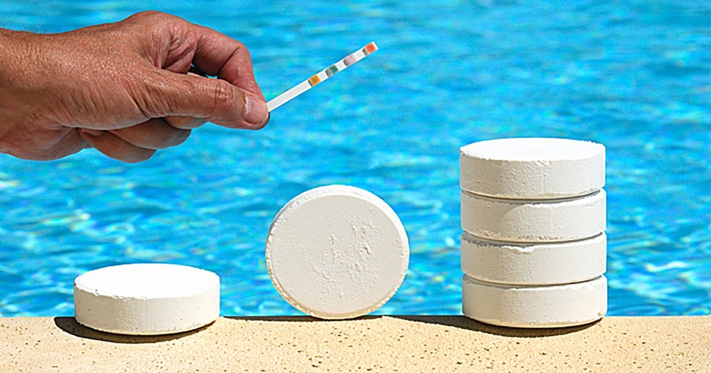
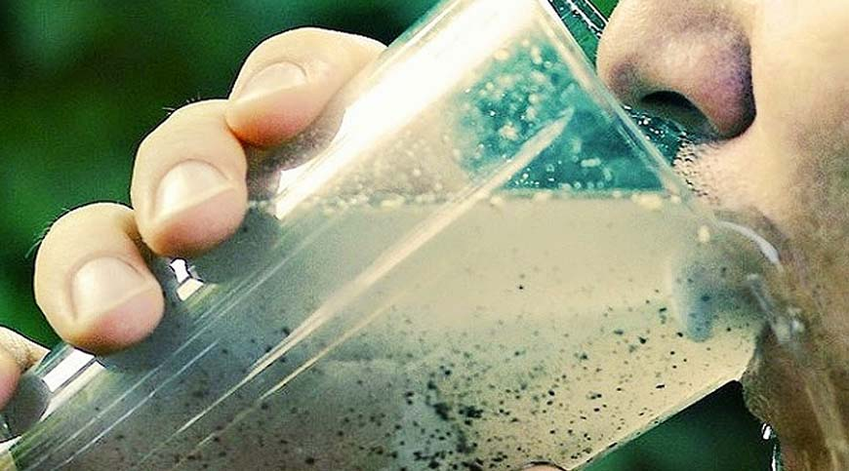
Знезараження
Освітлення та знебарвлення
Основні методи покращення якості питної води
Пом'якшення та знесолення
Нейтралізація

Slide 17
Лабораторний контроль санітарного стану закладів готельно-ресторанного господарства. Особиста гігієна працівників.
Лабораторний контроль санітарного стану закладів готельно-ресторанного господарства проводиться представниками закладів державних санітарно-епідеміологічних служб.
Якість миття і дезінфекції приміщень, обладнання, інвентарю, посуду, дотримання особистої гігієни працівниками регулярно перевіряють за допомогою лабораторно-дослідних змивів.
Знаходження у змивах кишкової палички, патогенних стафілококів, стрептококів свідчать про порушення санітарного стану.

Slide 18
Особливості взяття змивів
При взятті змивів із рук персоналу протирають тампоном долоні обох рук, проводячи не менше 5 разів по кожній долоні і пальцях, потім міжпальцеві поверхні і піднігтьовий простір.
Змиви беруть стерильними ватними тампонами або марлевими серветками із великих об'єктів (виробничі столи, дошки, ванни) - із 4 місць, через трафарет розміром 5x5 см, загальна площа становить 100 см².
При взятті змивів із санітарного одягу протирають 4 площі по 25 см² – із нижньої частини кожного рукава і з двох місць верхньої і середньої частини спецодягу.
При взятті змивів з невеликих предметів (ложки, ножі, виделки, тарілки) 1 тампоном протирають робочу поверхню 3…4 предметів.
У стаканів протирають всю внутрішню поверхню і зовнішній край розміром на 2 см донизу.

Slide 19
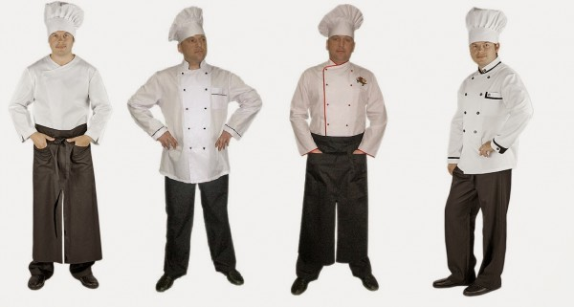
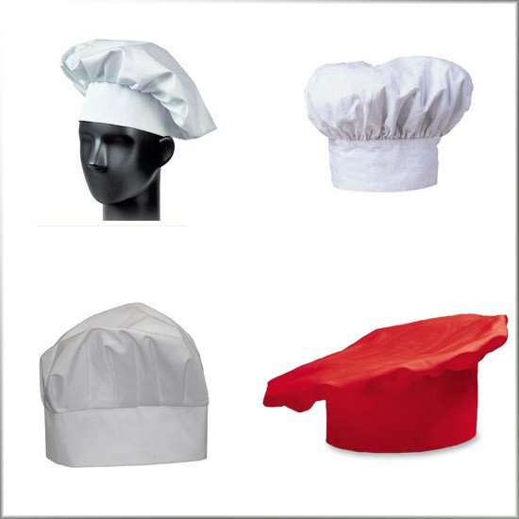
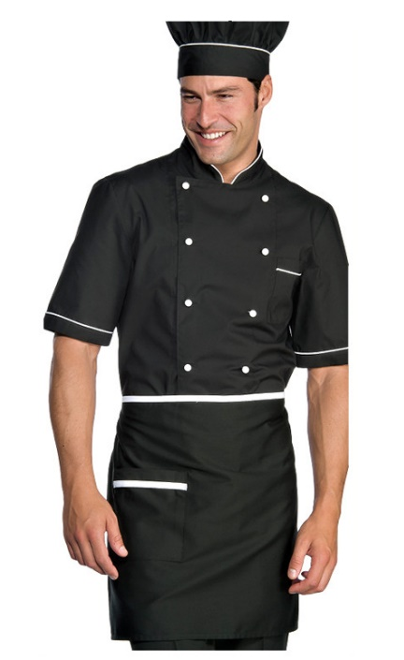
Санітарні вимоги до робочого одягу персоналу:
Робочий одяг має складатися із халату або кителю з брюками, фартуха, косинки чи ковпака (які повністю закривають волосся);
Форма має бути з легкої тканини, що легко переться;
Працівник має мати не менше 3-х комплектів робочого одягу;
Зміна робочого одягу проводиться в міру забруднення, але не рідше ніж 1 раз на 2 дні;
У санітарному одязі не можна виходити за межі виробництва, відвідувати санітарні вузли

Slide 20
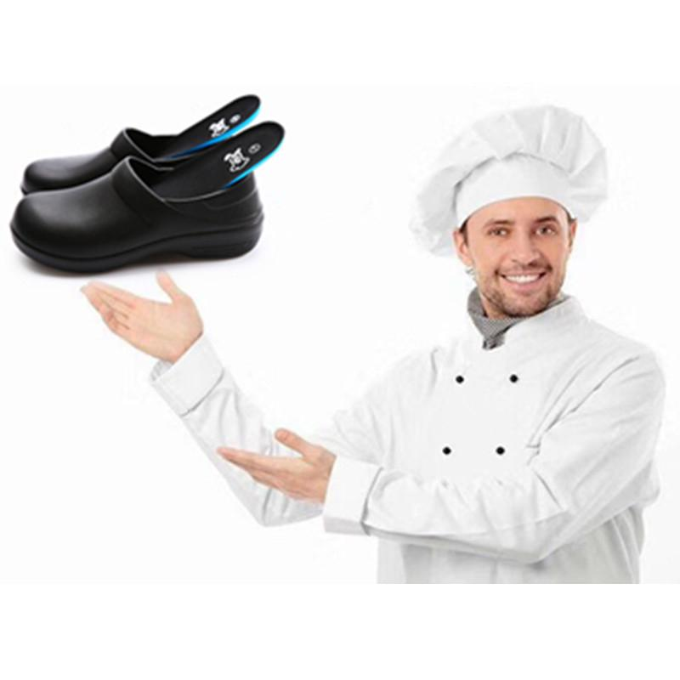
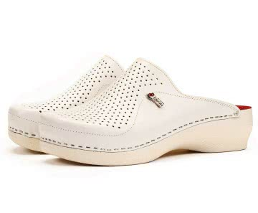
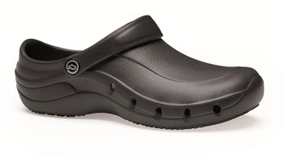
Санітарні вимоги до робочого взуття працівників готельно-ресторанних закладів:
1. Робоче взуття має не бути слизьким, не мати високих підборів, легко митися.
2. Рекомендовано закрите взуття відповідно до розміру.
3. Виконання всіх цих вимог має важливе значення у профілактиці виробничого травматизму

Slide 21
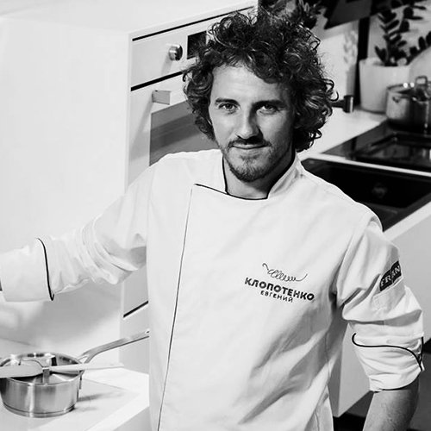
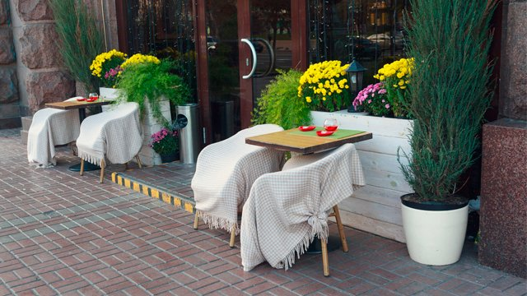
Особи, при влаштуванні на роботу у заклади харчування, повинні:
Пройти попереднє медичне обстеження на бактеріоносіїв кишкових інфекцій, гельмінтози, венеричні захворювання та туберкульоз.
Обстеження на наявність туберкульозу (флюорографія) здійснюється 1 раз на рік.
Інші дослідження проводяться у строки, встановлені місцевою СЄС.
Хворих та виявлених бацилоносіїв необхідно негайно усунути від роботи до повного одужання, що підтверджується лабораторно.
Не допускаються до роботи працівники за наявності носіїв бактерій таких захворювань, як: сальмонельоз, дизентерія, черевний тиф, паратифи, сифіліс, туберкульоз різних форм та ін., що входять до спеціального переліку.
Працівники ЗГРГ повинні мати певні знання із санітарії та гігієни.
Усі особи, які влаштовуються на роботу зобов’язані прослухати курс із санітарного мінімуму та скласти залік
Дотримання правил особистої гігієни працівниками підприємства харчування є важливою умовою для профілактики низки інфекційних захворювань та харчових отруєнь.

Slide 22
Методи дезінфекції. Характеристика дезінфікуючих засобів. Гігієнічна характеристика методів дезінсекції та дератизації.
Дезінфекція – це знищення в середовищі, що оточує людину, патогенних і умовно-патогенних мікроорганізмів (бактерій, вірусів, рикетсій, найпростіших, грибів, токсинів).
Вогнищева дезінфекція
Профілактична дезінфекція
Проводиться у санітарні дні, не рідше 1 разу на місяць
Поточна
Заключна

Slide 23
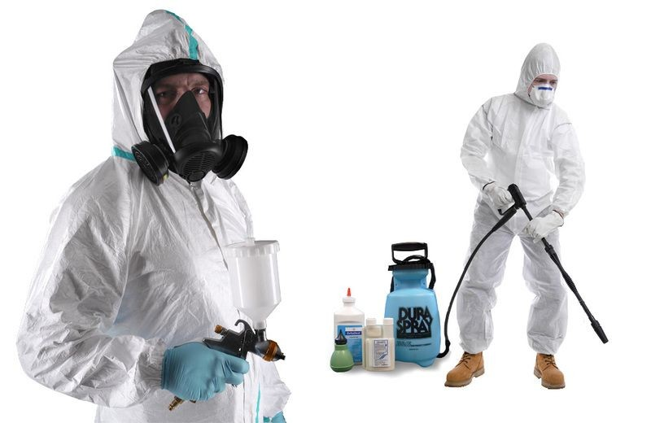
Основні методи дезінфекції
Фізичні
Механічні
Хімічні
Термічні
Засоби м'якої дезінфекції
Засоби сильної дезінфекції
Засоби для дезінфекції приміщень
Засоби для дезінфекції повітря
Універсального дезінфікуючого засобу немає!!!

Slide 24
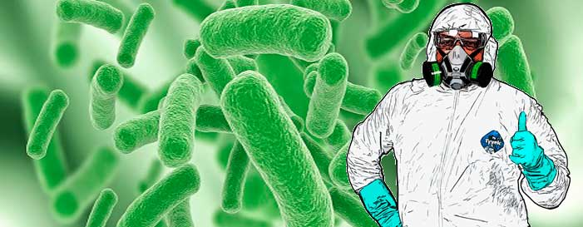
При проведенні хімічної дезінфекції необхідно дотримуватися таких умов:
- використовувати дезінфекційний препарат тільки в рідкому стані;
- забезпечити контакт хімічного препарату з мікроорганізмами;
- використовувати препарат у визначеній концентрації, протягом певного часу та за певної температури.
При проведенні дезінфекційних заходів у закладах допускається використання лише ті дезінфекційні препарати та мийні засоби, що внесені до Державного реєстру дезінфекційних засобів, і за умови наявності Свідоцтва про державну реєстрацію дезінфекційного засобу встановленої форми.

Slide 25
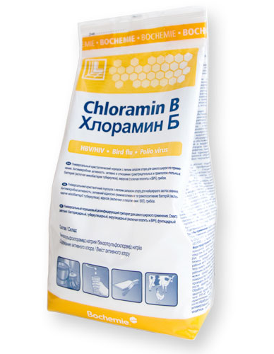
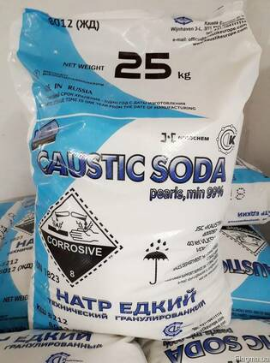
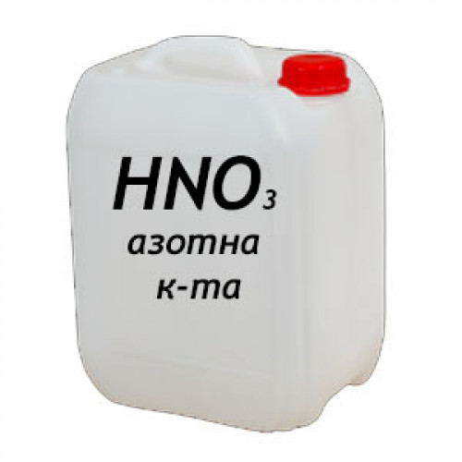
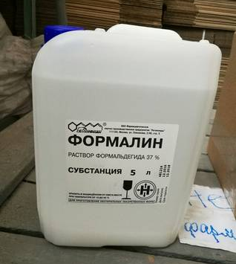
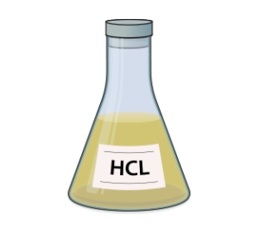
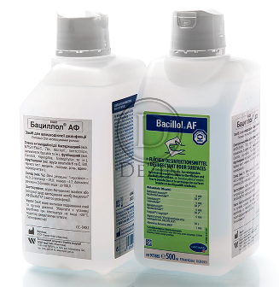
До хімічних дезінфікуючих речовин належать:
хлор і хлорвмісні сполуки (сухе хлорне вапно, розчини хлорного вапна, хлорамін Б);
спирти (етиловий, метиловий);
альдегіди (формальдегід, формалін);
кислоти (хлоридна, сульфатна, нітратна, мурашина, оцтова, молочна);
луги (каустична сода, кальцинована сода);
солі важких металів (ртуті дихлорид, срібла нітрат);
дезінфікуючі засоби побутового призначення та ін.

Slide 26
Способи приготування та застосування дезінфікуючих засобів
Назва | Концентрація,% | Призначення | Спосіб приготування
Хлорне вапно | 10 (вихідний) | Для обробки контейнерів харчових відходів, для приготування робочих розчинів | 1 кг хлорного вапна (СаОCl₂) розчиняють у 10 л води, відстоюють 24 год, зливають у темний посуд з кришкою
 | 5 (робочий) | Для обробки умивальників, унітазів | 5 л вихідного розчину розчиняють у 10 л води
 | 2 (робочий) | Для дезінфекції яєць, обладнання, інвентарю кондитерського цеху, прибирального інвентарю | 2 л вихідного розчину розчиняють у 10 л води
 | 1 (робочий) | Для обробки приміщень (стін, підлоги, дверей) | 1 л вихідного розчину розчиняють у 10 л води
 | 0,5 (робочий) | Для дезінфекції обладнання у виробничих цехах | 0,5 л вихідного розчину розчиняють у 10 л води
 | 0,2 (робочий) | Для обробки столового посуду, рук персоналу | 0,2 л вихідного розчину розчиняють у 10 л води
Хлорамін Б | 0,2 | Для обробки столового посуду | 20 г (1 ст. л.) розчиняють у 10 л води
 | 0,5 | Для дезінфекції обладнання та приміщень | 50 г (2,5 ст. л.) розчиняють у 10 л води
Бінохлорид | 0,1 | Для дезінфекції столового посуду | 10 г (1 ч. л.) розчиняють у 10 л води

Slide 27
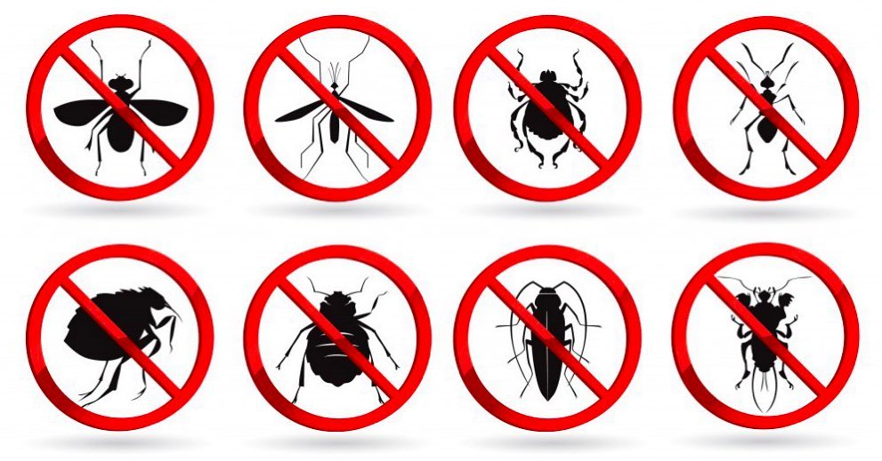
Дезінфекційні заходи боротьби зі шкідниками поділяються на
Дезінсекція
(знищення мух, тарганів та інших комах)
Дератизація (знищення гризунів)

